Slide 1
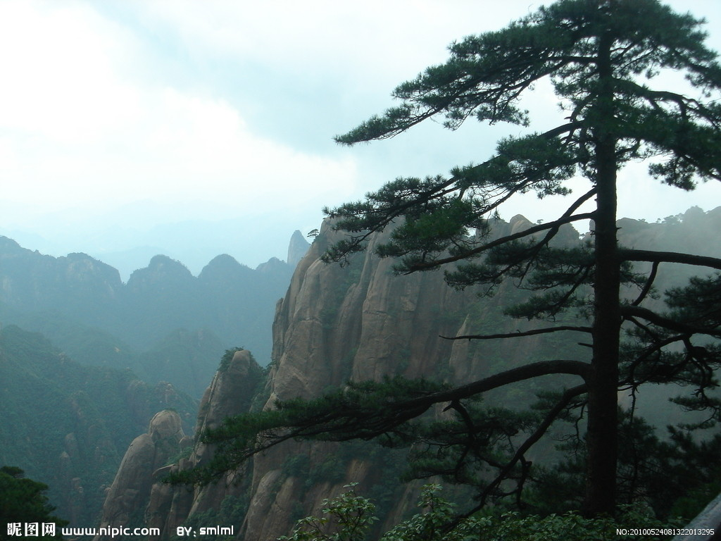

sōng shù
松
树

Slide 2
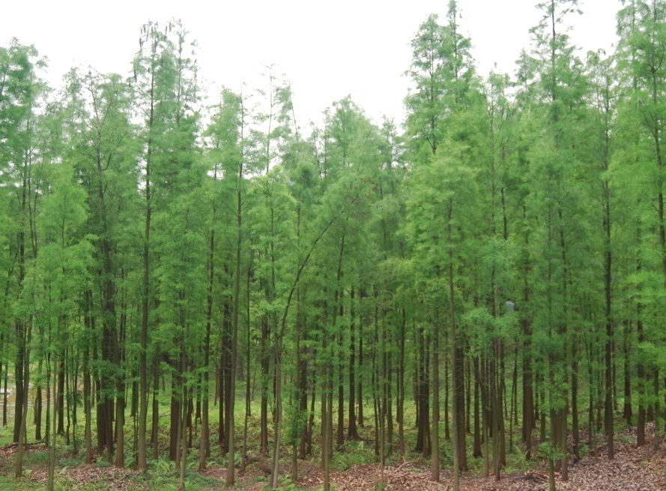

Slide 3
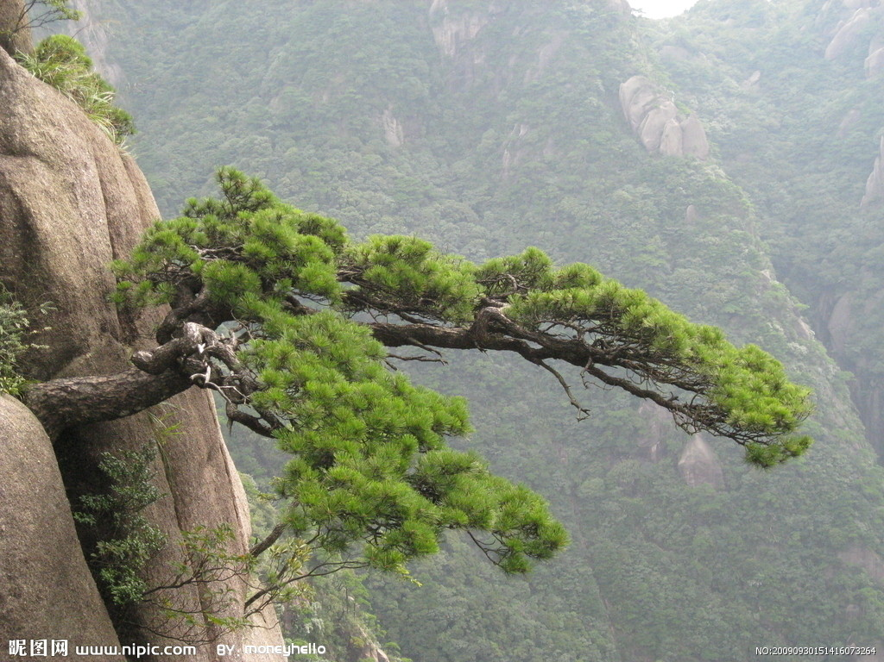

Slide 4
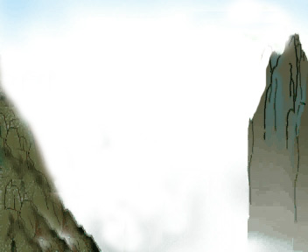
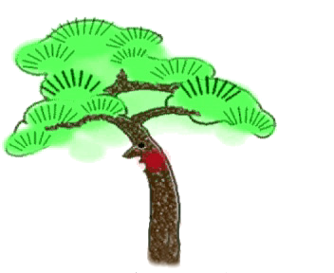
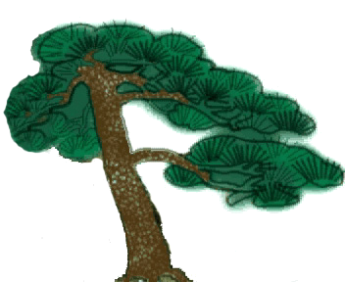
松树
小
和
大
松树

Slide 5
①自由练读课文。
【读准确】
②标上小段落符号。

Slide 6
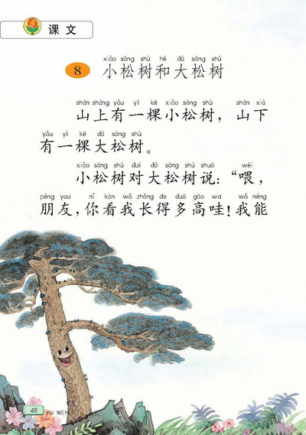
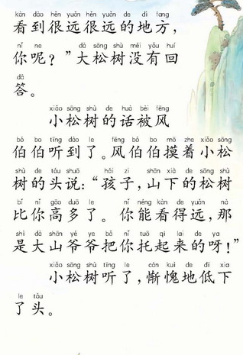
1
3
2
4

Slide 7
kē
wèi
duō
cán kuì
ne
一棵 喂 多 惭愧 呢
bó bo
hái
yé ye
伯伯 孩子 爷爷 地方
dī
huí dá
tuō
mō
低下 回答 托起 摸着

Slide 8


①轻声读课文。
②想想这个故事说了什么？
【读流畅】

Slide 9
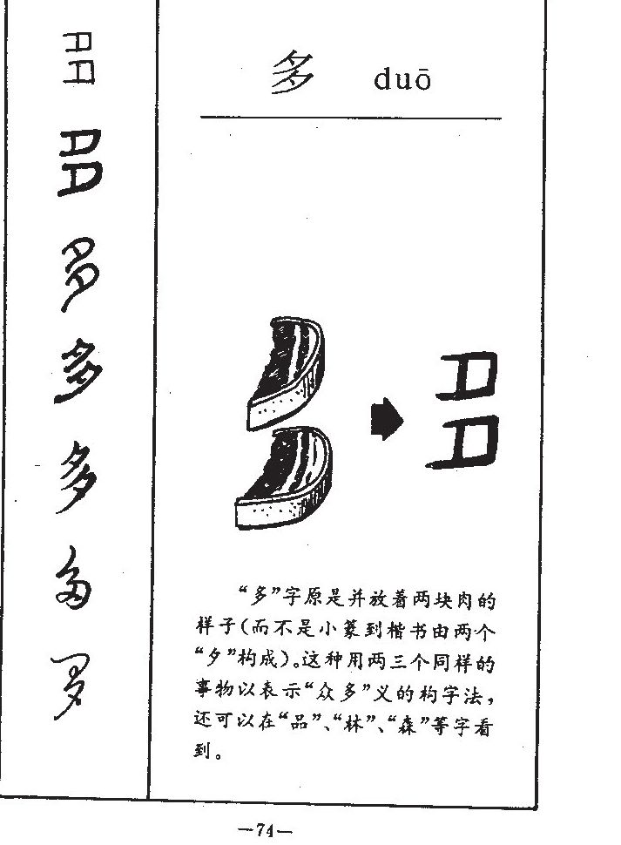
duō
多

Slide 10
ne
呢
呢：
①ne 来呢
②ní 毛呢 呢子

Slide 11
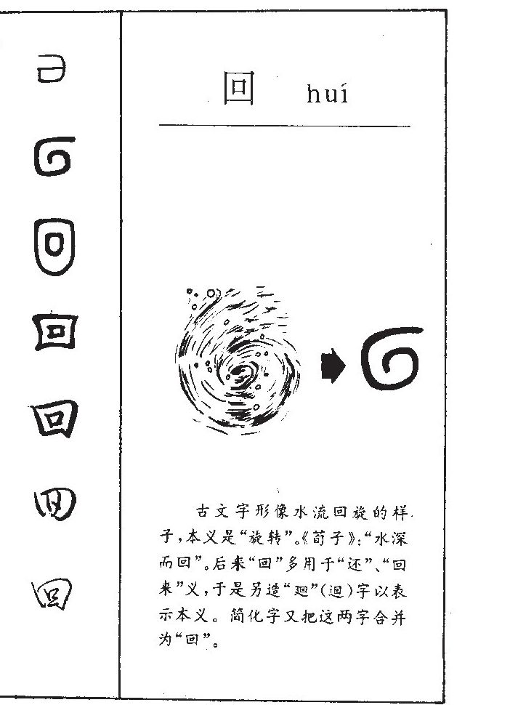
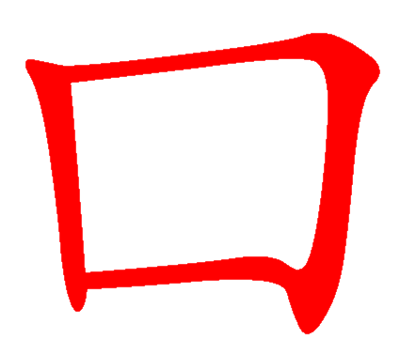
huí
回

Slide 12
huí
dá
回
答

Slide 13
松树
小
和
大
松树

Slide 14
齐读课文。
想象你就是小松树或风伯伯。

Slide 15
山上有一棵小松树，
山下有一棵大松树。

Slide 16

喂，朋友，你看我长得多高哇！我能看到很远很远的地方，你呢？

Slide 17
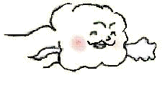
孩子，山下的松树比你高多了。你能看得远，那是大山爷爷把你托起来的呀！

Slide 18
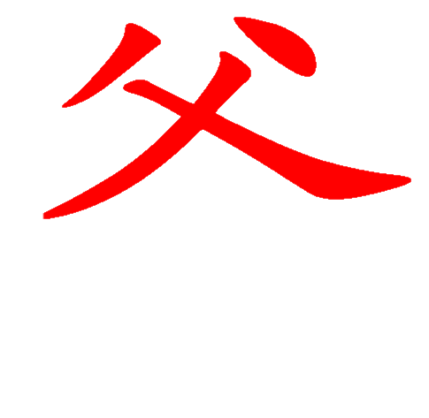
yé
tuō
爷
托

Slide 19
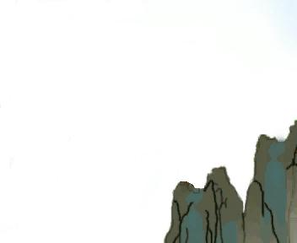
小松树听了，惭愧地低下了头。

Slide 20
大松树没有回答。

Slide 21
小松树能看得远，不是______，而是__________。
大松树看不远，不是____，而是________。
长得高
大山托起来的
长得矮
长在山下

Slide 22
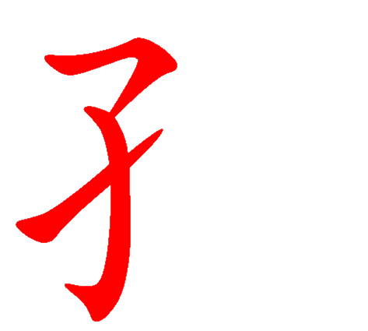
bó
hái
伯
孩

